Slide 1
Компоненты
class Wrapper extends React.Component {
render() {
return <div><Hello name='Иван' /><div/>;
}
}
function Hello(props) {
return <h1>Привет, {props.name}</h1>;
} ИЛИ class Hello extends React.Component {
render() {
return <h1>Привет, {this.props.name}</h1>;
}
}

Slide 2
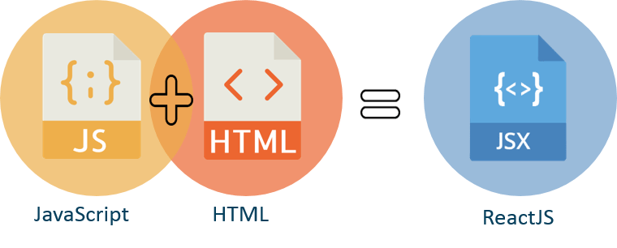
JSX
const element = <h1>Hello World!</h1>;
React.createElement("h1", null, "Hello World!")

Slide 3
class Wrapper extends React.Component {
render() {
return <div><Hello name={ {
name: 'ivan',
someObj: { ... },
surname: 123
}
} /><div/>;
}
}
function Hello(props) {
return <h1>Привет, {props.name}</h1>;
} ИЛИ class Hello extends React.Component {
render() {
return <h1>Привет, {this.props.name}</h1>;
}
}
Notes:
Когда React видит, что элемент представляет собой пользовательский компонент, он передает все JSX-атрибуты в этот компонент единым объектом. Такой объект называется props.
Даже если таких свойств нет, он все равно передаст весь обьект который вы в него отправили как указать в компоненте какие св-ва он принимает?

Slide 4
import PropTypes from 'prop-types';
КОМПОНЕНТ.propTypes = {
name: PropTypes.string,
someFn: PropTypes.func.isRequired,
profileProp: PropTypes.shape({
id: PropTypes.number,
fullname: PropTypes.string,
gender: PropTypes.oneOf(['M', 'F']),
birthdate: PropTypes.instanceOf(Date),
isAuthor: PropTypes.bool
})
}

Slide 5
КОМПОНЕНТ.defaultProps = {
name: 'Незнакомец',
someFn: () => {},
profileProp: {}
};

Slide 6
Свойства props – только для чтения
//Pure Function
function sum(a, b) {
return a + b;
}
function withdraw(account, amount) {
account.total -= amount;
}
Notes:
Компонент, объявленный как функция или класс, никогда не должен модифицировать свои свойства props. Рассмотрим эту sum функцию:
Код
function sum(a, b) {
return a + b;
}
Такие функции называются «чистыми». Потому что они не изменяют свои аргументы и всегда возвращают одинаковый результат для одних и тех же аргументов.
В противоположность им, следующая функция не является чистой, потому что она изменяет свои аргументы:
Код
function withdraw(account, amount) {
account.total -= amount;
}
React является очень гибким, но он имеет одно строгое правило:
Все React-компоненты должны работать как чистые функции в отношении своих свойств props.

Slide 7
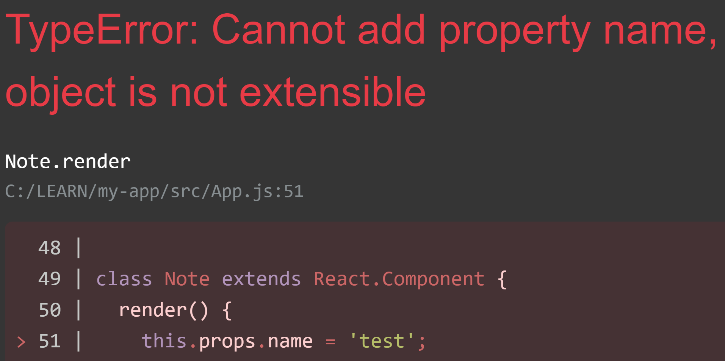

Slide 8
Состояние (state)
state = {
name: 'Вася’
} setState
Notes:
«Состояние» очень похоже на уже знакомые нам пропсы, отличие в том, что состояние контролируется и доступно только конкретному компоненту. Изменить состояние компонента откуда то снаружи этого компонента нельзя Для изменения состояния существует функция setState. важно знать несколько особенностей этой функции:

Slide 9
Не изменяйте состояние напрямую
В следующем примере повторного рендера не происходит:
// Неправильно
this.state.comment = 'Привет';
Вместо этого используйте setState():
// Правильно
this.setState({comment: 'Привет'});
Конструктор — это единственное место, где вы можете присвоить значение this.state напрямую.
Notes:
так же на прошлой лекции я вам показывал пример добавления в массив нового элемента, вместо создания нового массива с элементом, что не приводило к новому рендеру

Slide 10
Обновления состояния могут быть асинхронными
// Неправильно
this.setState({
counter: this.state.counter + this.props.increment,
});
// Правильно
this.setState((state, props) => ({
counter: state.counter + props.increment
}));
Notes:
Обновления состояния могут быть асинхронными
Поскольку this.props и this.state могут обновляться асинхронно, вы не должны полагаться на их текущее значение для вычисления следующего состояния.
Например, следующий код может не обновить счётчик:
// Неправильно this.setState({ counter: this.state.counter + this.props.increment, });
Правильно будет использовать второй вариант вызова setState(), который принимает функцию, а не объект. Эта функция получит предыдущее состояние в качестве первого аргумента и значения пропсов непосредственно во время обновления в качестве второго аргумента:
// Правильно this.setState((state, props) => ({ counter: state.counter + props.increment }));
Немного объясню про асинхронность async await handleClick = () => {
debugger
console.log('state 1 = ', this.state);
this.setState({
name: 'TEST2'
})
console.log('state 2 = ', this.state);
this.setState((state) => {
console.log('state 3 = ', this.state);
console.log('state 4 = ', state);
return { name: 'TEST2' }
})
}

Slide 11
Обновления состояния объединяются
state = { name: 'name', surname: 'surname' };
this.setState({
name: 'test',
});
this.setState({
surname: 'test'
});
Notes:
Обновления состояния объединяются
Когда мы вызываем setState(), React объединит аргумент (новое состояние) c текущим состоянием.

Slide 12
Однонаправленный поток данных
<ДочернийКомпонент date={this.state.date} />
... <ДочернийКомпонент date={this.props.date} />
... <ДочернийКомпонент date={new Date()} />
Notes:
В иерархии компонентов, ни родительский, ни дочерние компоненты не знают, задано ли состояние другого компонента. Также не важно, как был создан определённый компонент — с помощью функции или класса.
Состояние часто называют «локальным», «внутренним» или инкапсулированным. Оно доступно только для самого компонента и скрыто от других.
Компонент может передать своё состояние вниз по дереву в виде пропсов дочерних компонентов: <FormattedDate date={this.state.date} />
Компонент FormattedDate получает date через пропсы, но он не знает, откуда они взялись изначально — из состояния нашего компонента, пропсов нашего компонента или просто JavaScript-выражения:
Этот процесс называется «нисходящим» («top-down») или «однонаправленным» («unidirectional») потоком данных. Состояние всегда принадлежит определённому компоненту, а любые производные этого состояния могут влиять только на компоненты, находящиеся «ниже» в дереве компонентов.
Если представить иерархию компонентов как водопад пропсов, то состояние каждого компонента похоже на дополнительный источник, который сливается с водопадом в произвольной точке, но также течёт вниз.
Чтобы показать, что все компоненты действительно изолированы, создадим компонент App, который рендерит три одинаковых компонента: function App() {
return (
<div>
<Clock />
<Clock />
<Clock />
</div>
);
}
В React-приложениях, имеет ли компонент состояние или нет — это внутренняя деталь реализации компонента, которая может меняться со временем. Можно использовать компоненты без состояния в компонентах с состоянием, и наоборот.

Slide 13
Неуправляемые компоненты
<input type="text" ref={this.input} />
<input type="text" ref={this.input}
value={this.state.value} />
Notes:
Неуправляемые компоненты опираются на DOM в качестве источника данных и могут быть удобны при интеграции React с кодом, не связанным с React

Slide 14
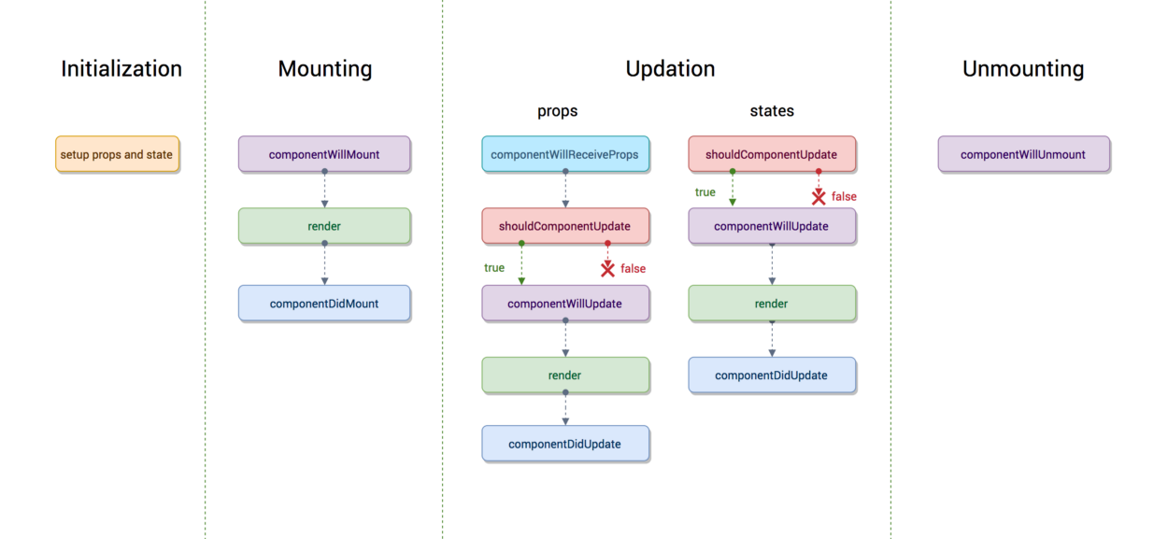
Life cycles

